Slide 1
화면 및 코드

Slide 2
파이썬 설치

Slide 3
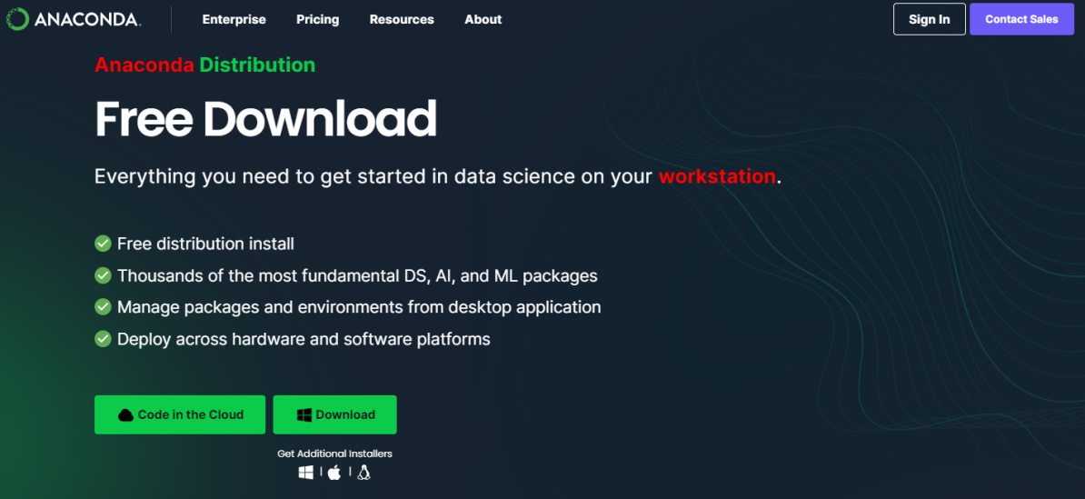
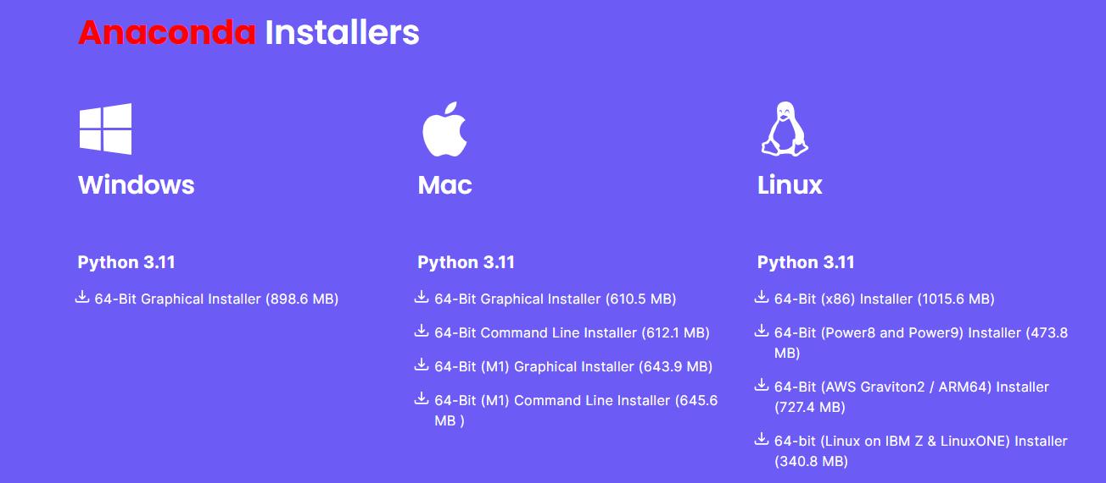
파이썬(아나콘다) 다운로드
https://www.anaconda.com/download

Slide 4
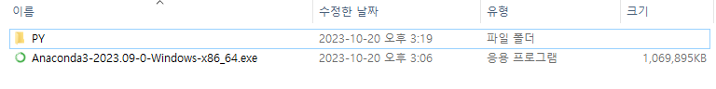
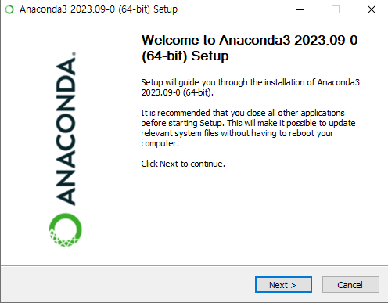
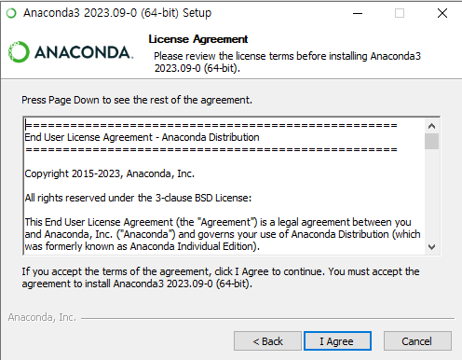
파이썬 설치

Slide 5
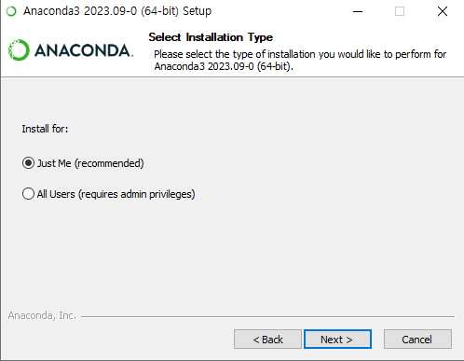
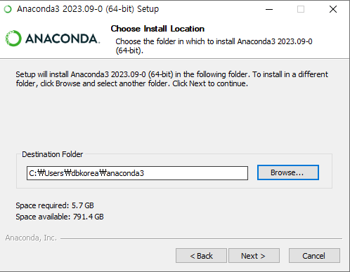
파이썬 설치

Slide 6
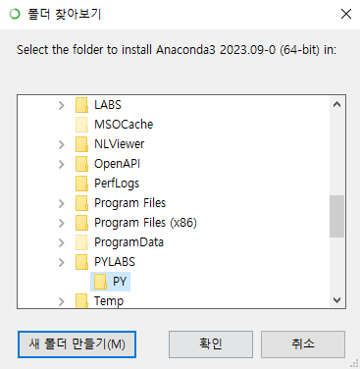
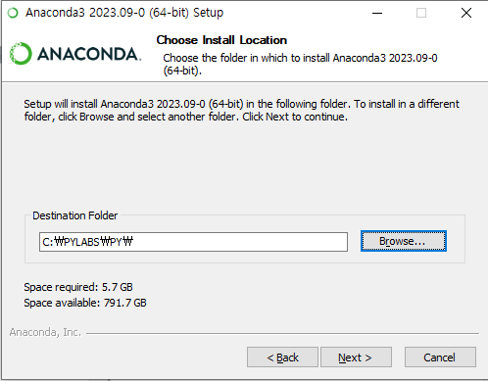
파이썬 설치

Slide 7
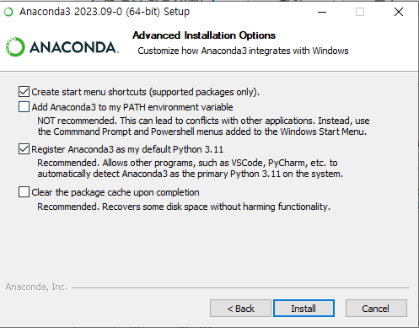
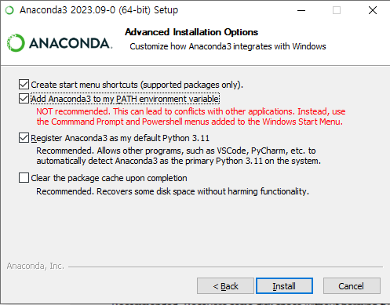
파이썬 설치

Slide 8
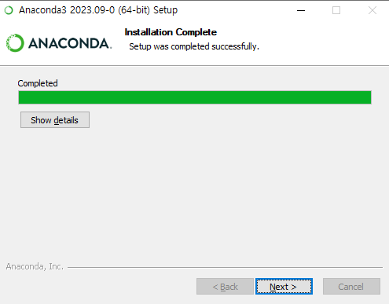
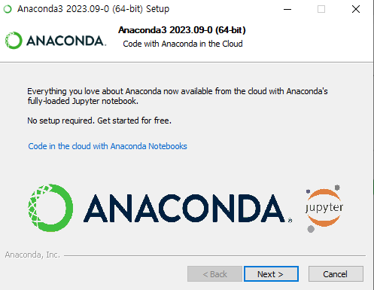
파이썬 설치

Slide 9
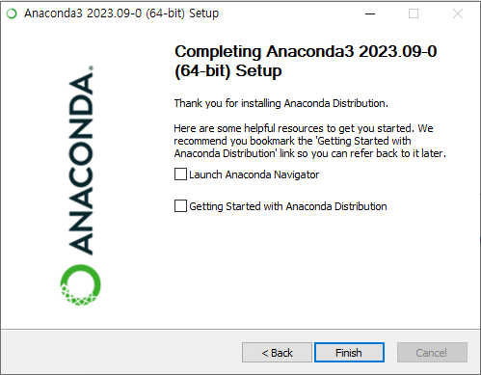
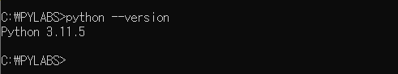
파이썬 설치

Slide 10
Github 서비스 가입

Slide 11

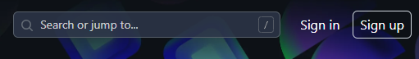
Github 서비스 가입
https://github.com/

Slide 12
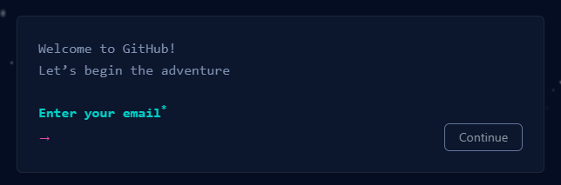
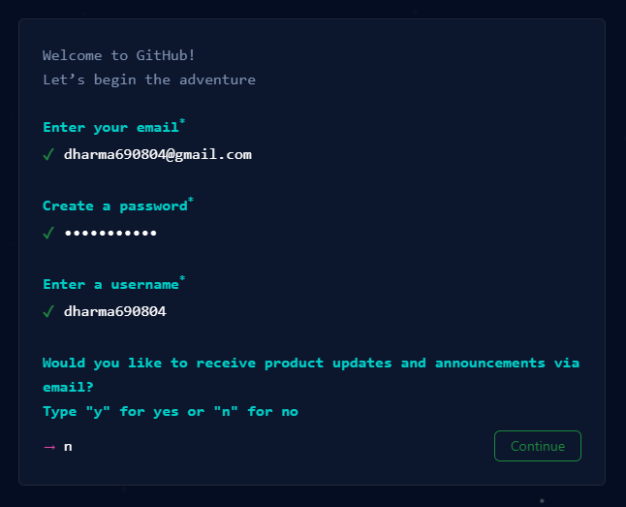
Github 서비스 가입

Slide 13
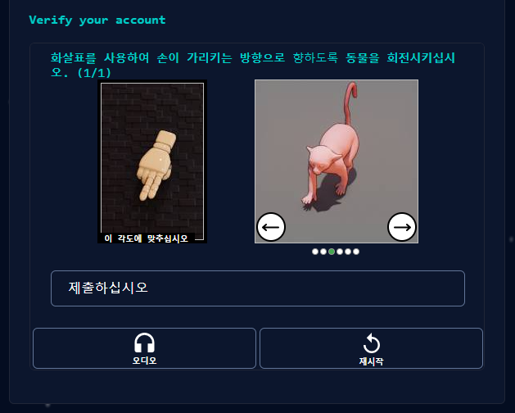
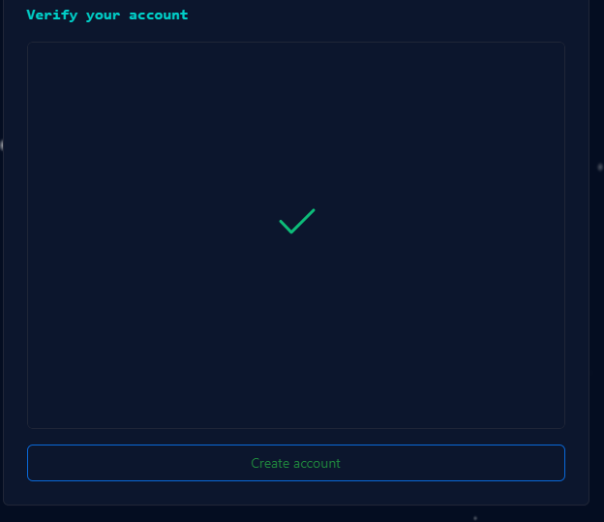
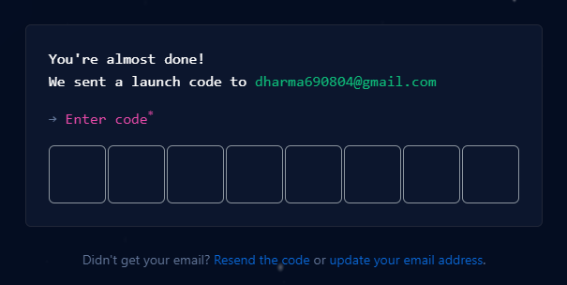
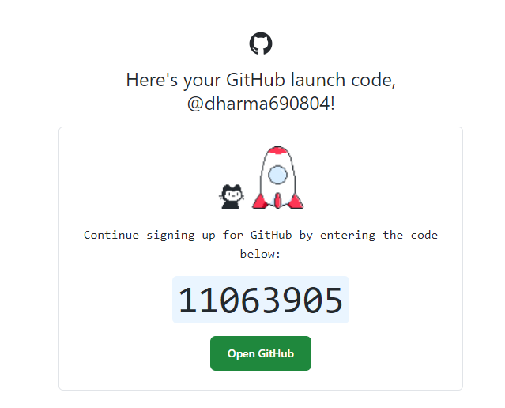
Github 서비스 가입

Slide 14
리포지토리 생성하기

Slide 15
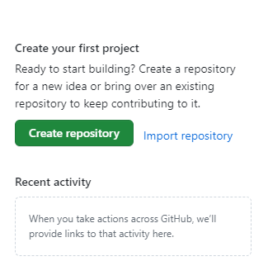
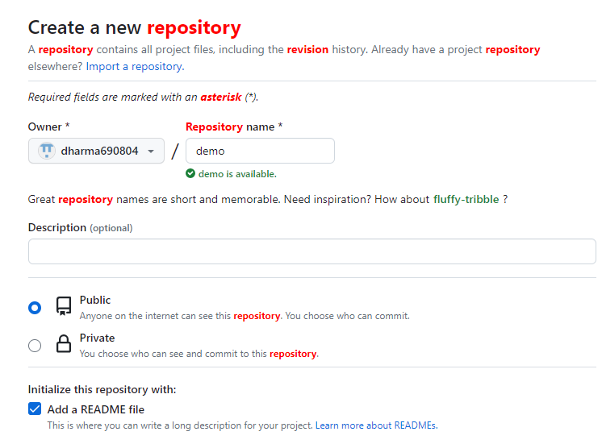
리포지토리 생성하기

Slide 16
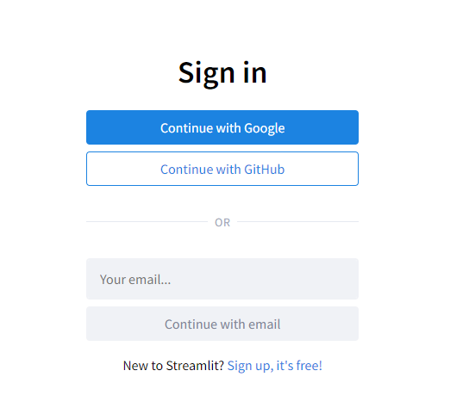
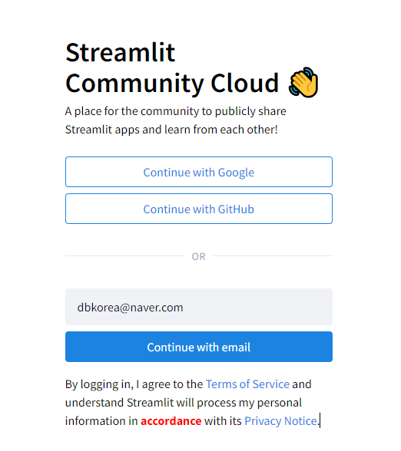
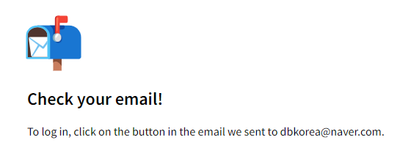
스트림릿 클라우드 가입
https://share.streamlit.io/

Slide 17
스트림릿 클라우드 가입

Slide 18
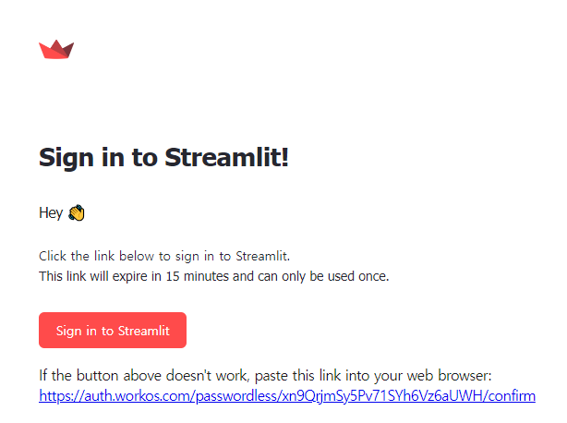
스트림릿 클라우드 가입

Slide 19
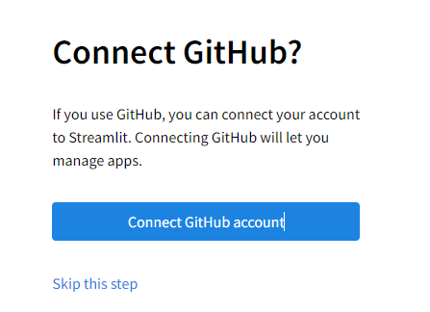
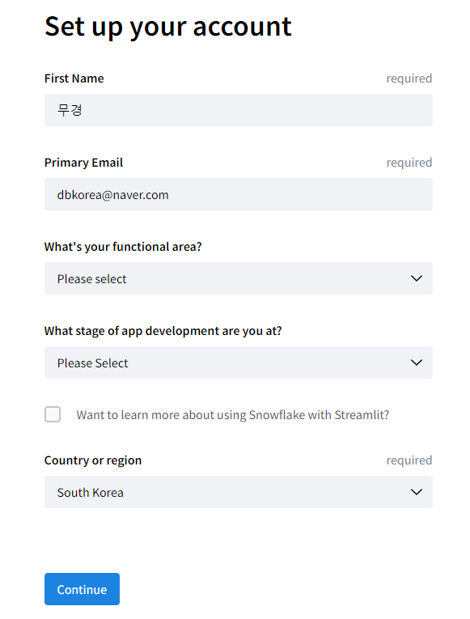
스트림릿 클라우드 가입

Slide 20
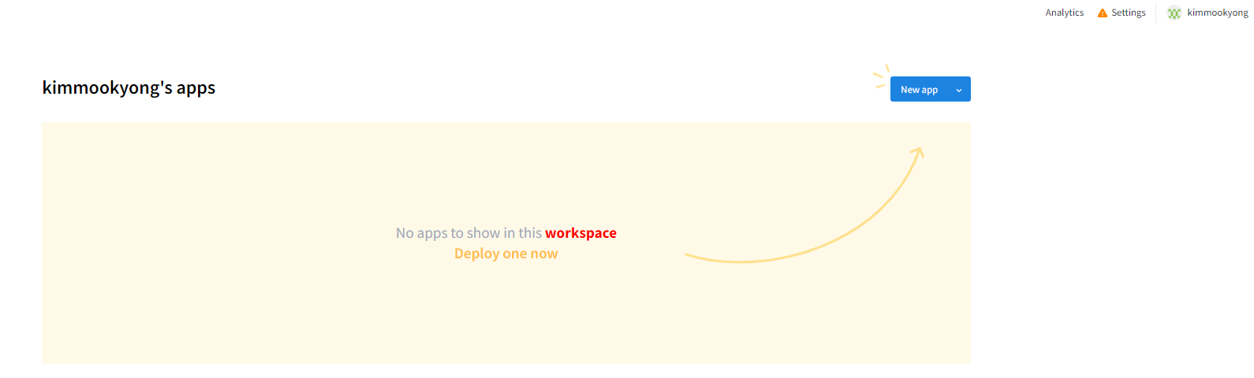
스트림릿 클라우드 가입

Slide 21
에디터 설치

Slide 22
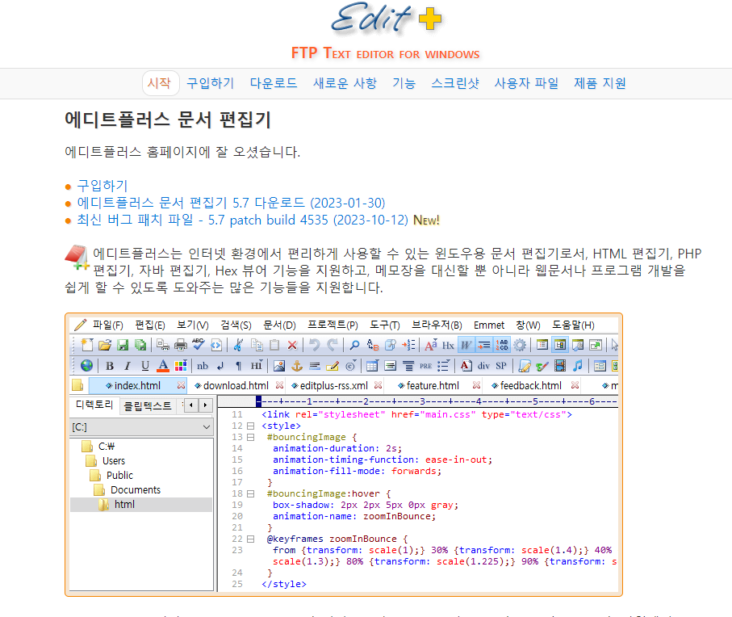
에디터 설치
https://www.editplus.com/kr/download.html

Slide 23
가상 환경 생성

Slide 24
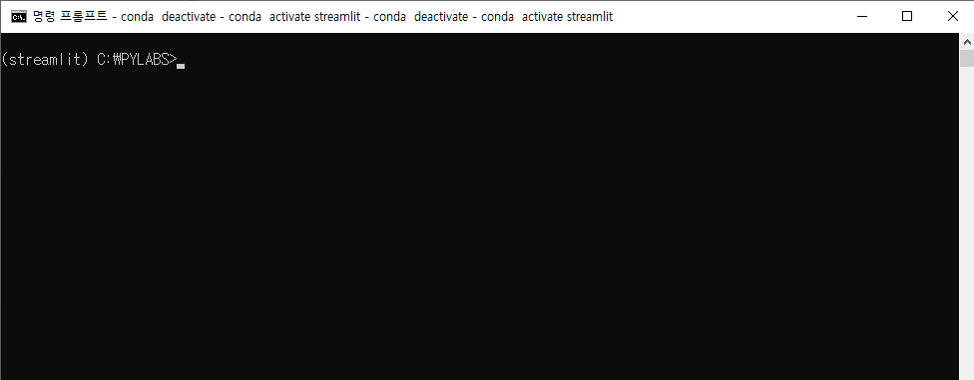
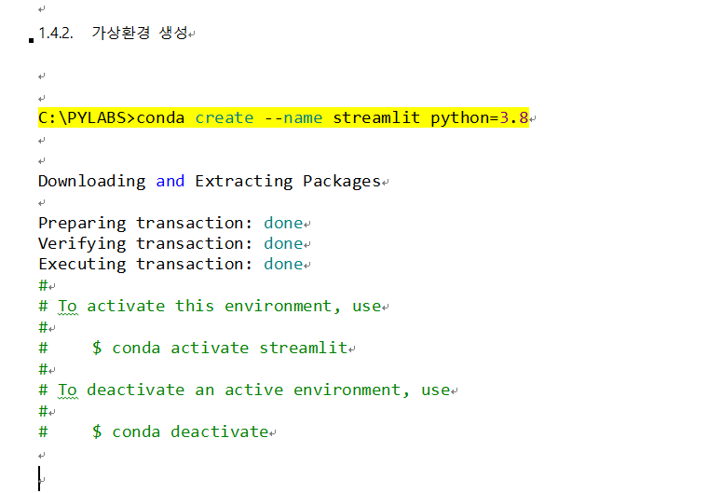
가상환경 생성

Slide 25
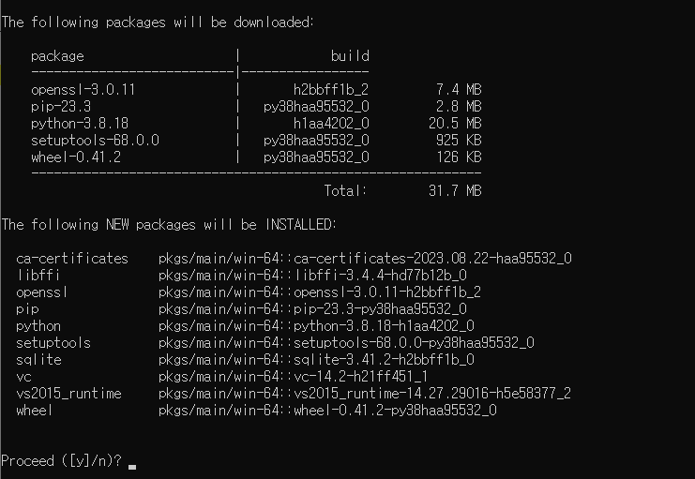
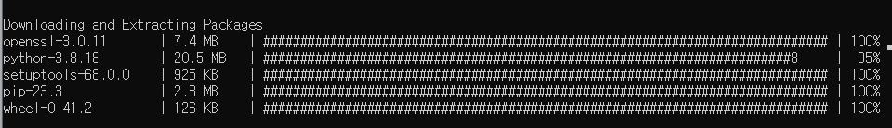
가상환경 생성

Slide 26
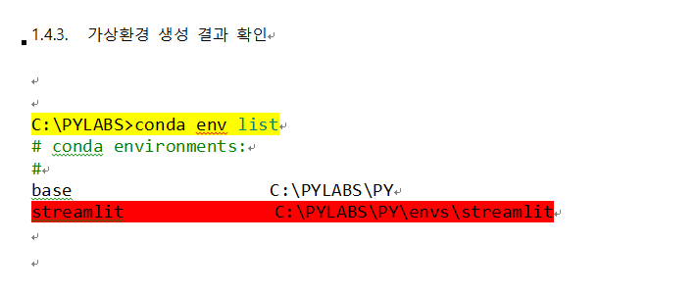
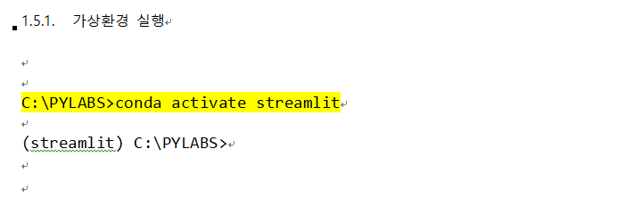
가상환경 생성

Slide 27
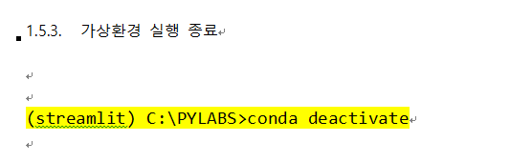
가상환경 생성

Slide 28
스트림릿 실행

Slide 29
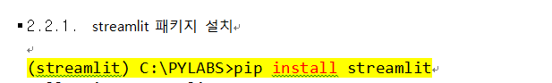
스트림릿 설치
가상환경 실행 후

Slide 30
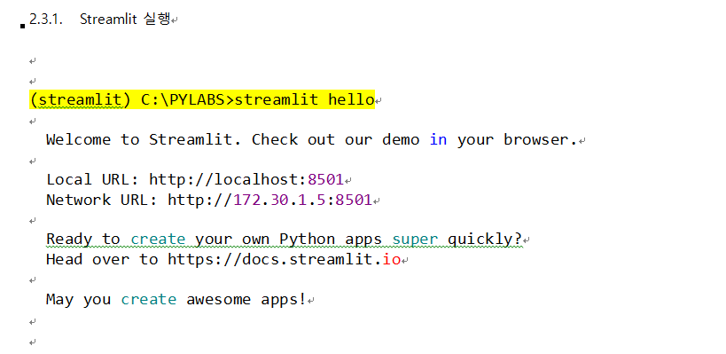
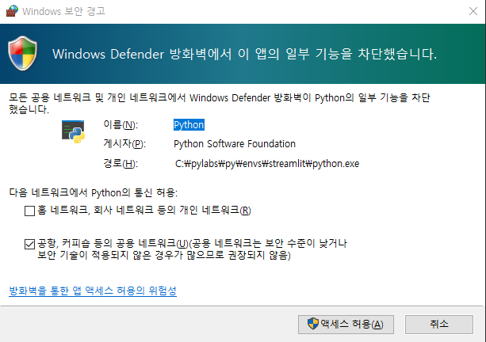
스트림릿 실행

Slide 31
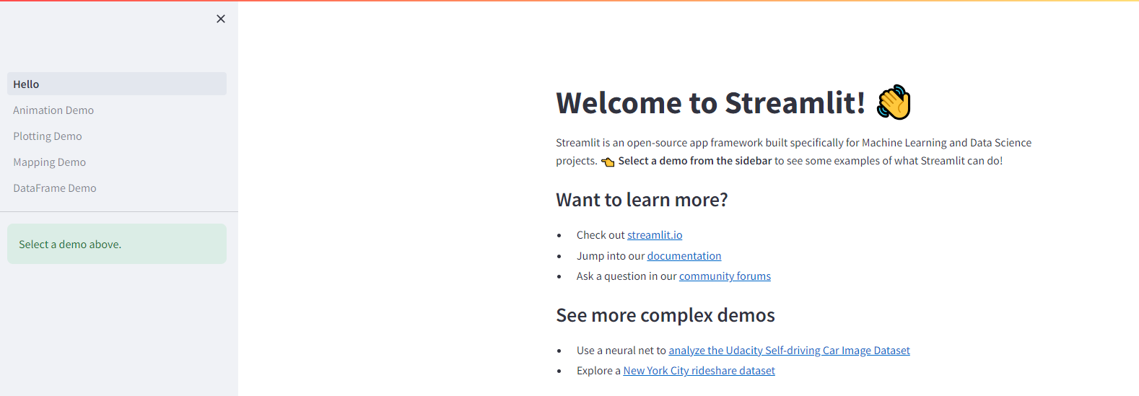
스트림릿 실행

Slide 32
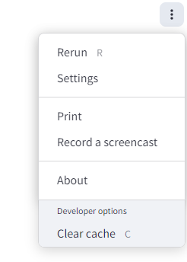
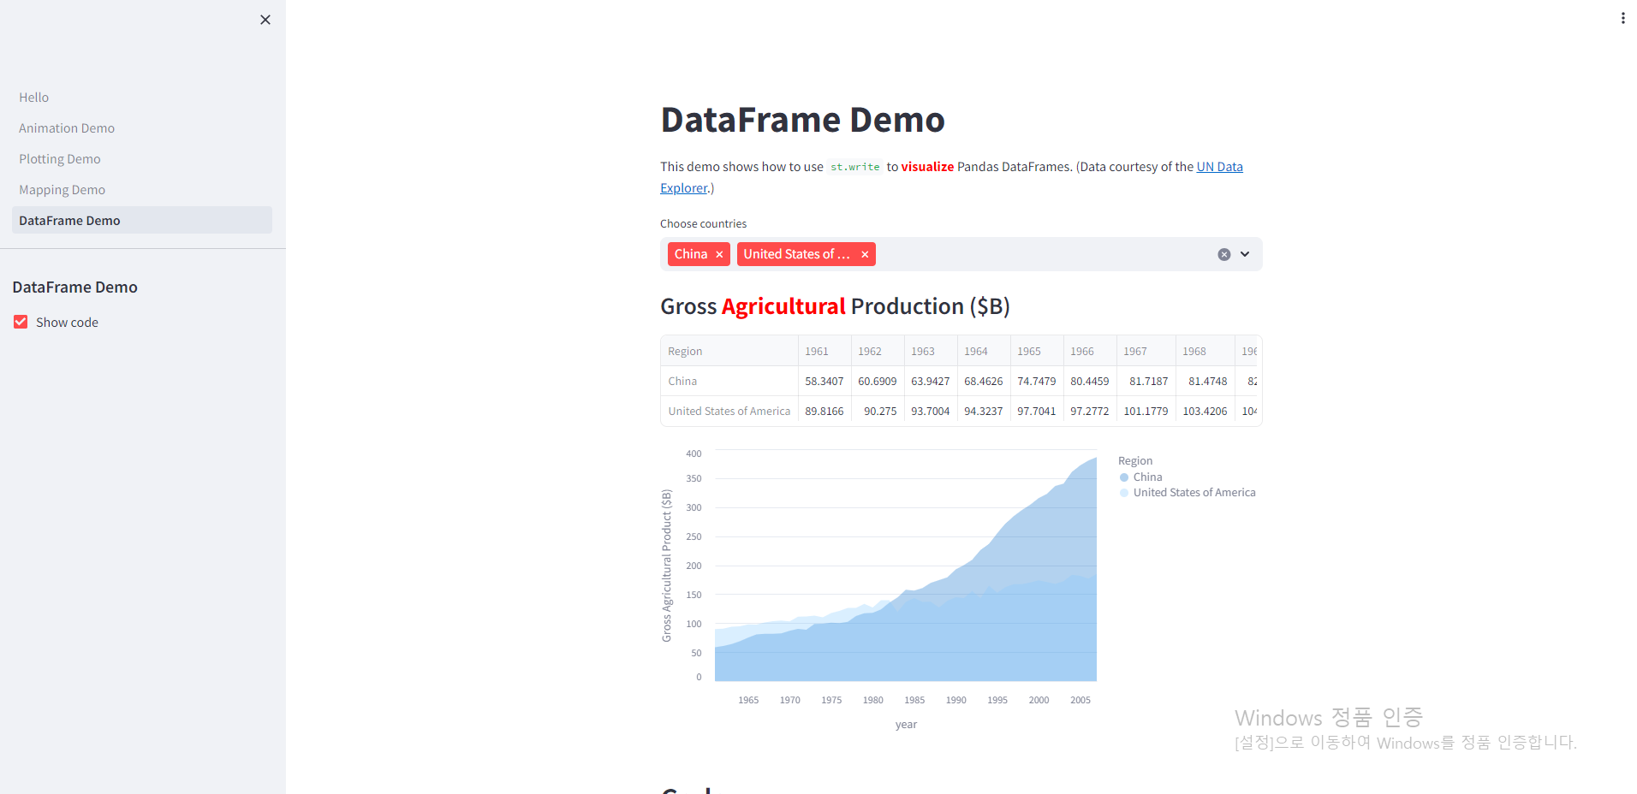
스트림릿 실행 화면

Slide 33
스트림릿 소개

Slide 34
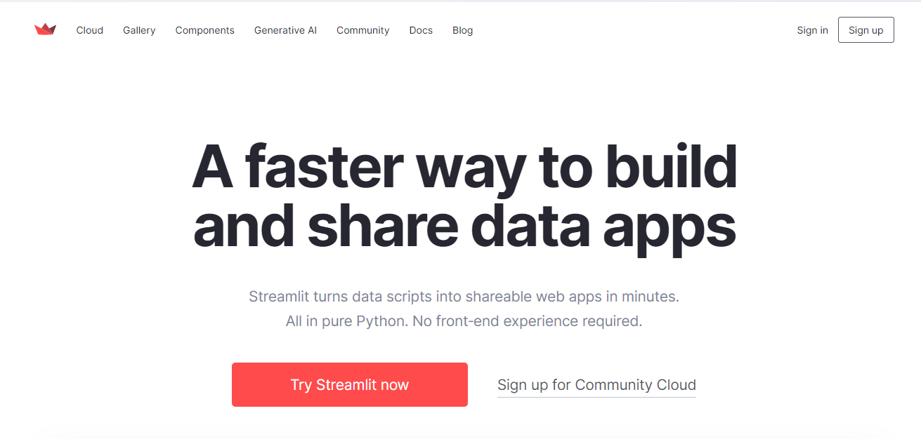
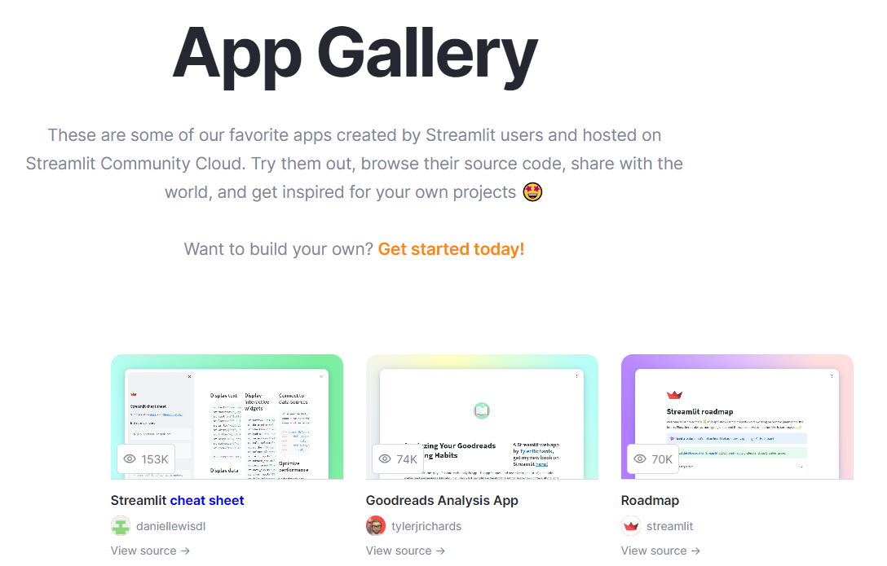
스트림릿 소개
https://streamlit.io/
https://streamlit.io/gallery

Slide 35
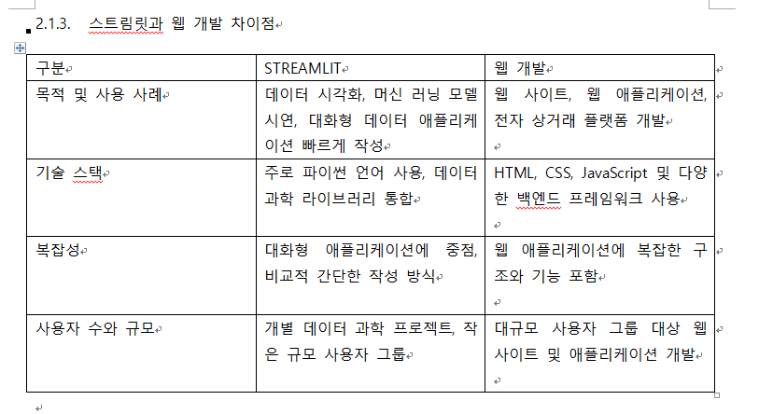
스트림릿 소개

Slide 36
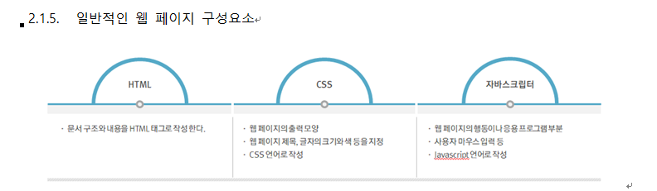
스트림릿 소개

Slide 37
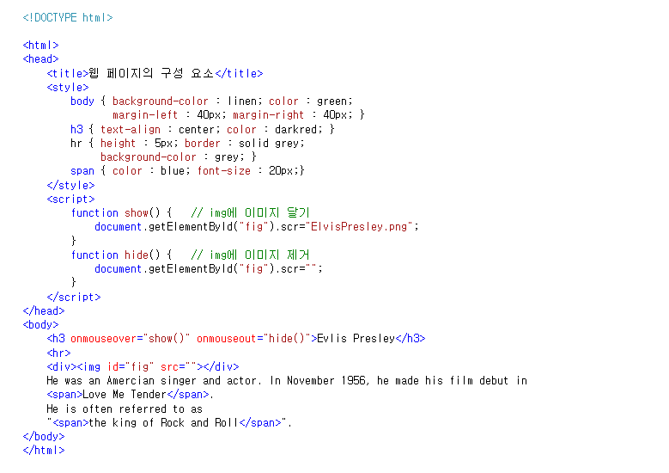
스트림릿 소개

Slide 38



스트림릿 소개

Slide 39

스트림릿 프레임워크의 구성 요소

Slide 40
첫 번째 어플리케이션 만들기

Slide 41
핸즈온 준비
http://github.com/dharma6872-2
바탕화면 아니콘다 프롬프터 실행
cd \
cd c:\pylabs
다운로드 받은 파일에서 content, data 폴더 복사, 붙여 넣기
에디터 실행

Slide 42


첫 번째 어플리케이션 만들기

Slide 43

첫 번째 어플리케이션 만들기

Slide 44



어플리케이션 수정하기

Slide 45
스트림릿 화면 구성

Slide 46
전체 화면 구성

Slide 47

사이드 바 화면(메뉴 영역)

Slide 48
메인 화면(콘텐츠 영역)

Slide 49

메인 화면(콘텐츠 영역)

Slide 50
환경 설정 메뉴

Slide 51
스트림릿 프레임워크의 구성 요소

Slide 52
텍스트 및 데이터 화면 출력하기

Slide 53

텍스트 화면 출력

Slide 54

텍스트 화면 출력

Slide 55

테이블 데이터 화면 출력

Slide 56

테이블 데이터 화면 출력

Slide 57
차트 출력

Slide 58

LINE 차트 출력

Slide 59

LINE 차트 출력

Slide 60

BAR 차트 출력

Slide 61
BAR 차트 출력

Slide 62

AREA 차트 출력

Slide 63

AREA 차트 출력

Slide 64
스트림릿 위젯

Slide 65

위젯의 종류

Slide 66

단일 텍스트 입력 받기

Slide 67

단일 텍스트 입력 받기

Slide 68

장문 텍스트 입력 받기

Slide 69

장문 텍스트 입력 받기

Slide 70

숫자 데이터 입력 받기

Slide 71

숫자 데이터 입력 받기

Slide 72

슬라이드 데이터 입력 받기

Slide 73

슬라이드 데이터 입력 받기

Slide 74

날짜 데이터 입력 받기

Slide 75

날짜 데이터 입력 받기

Slide 76

시간 데이터 입력 받기

Slide 77

시간 데이터 입력 받기

Slide 78

체크박스 데이터 입력 받기

Slide 79

체크박스 데이터 입력 받기

Slide 80

버튼 클릭 데이터 입력 받기

Slide 81

버튼 클릭 데이터 입력 받기

Slide 82

라디오 버튼 데이터 입력 받기

Slide 83

라디오 버튼 데이터 입력 받기

Slide 84

선택 박스 데이터 입력 받기

Slide 85

선택 박스 데이터 입력 받기

Slide 86

다중 선택 박스 데이터 입력 받기

Slide 87

다중 선택 박스 데이터 입력 받기

Slide 88

위젯 전체 코드(1)

Slide 89

위젯 전체 코드(2)

Slide 90

위젯 전체 코드(1)

Slide 91

위젯 전체 코드(2)

Slide 92
위젯 전체 코드(3)

Slide 93
위젯 전체 코드(3)

Slide 94
레이아웃 (Layout Widgets)

Slide 95

레이아웃 위젯

Slide 96

Sidebar

Slide 97

Sidebar

Slide 98

Columns

Slide 99

Columns

Slide 100

Expander

Slide 101

Expander

Slide 102

Tabs

Slide 103

Tabs

Slide 104

Storing Data with st.session_state

Slide 105

Storing Data with st.session_state

Slide 106
레이아웃 데모

Slide 107

레이아웃 데모

Slide 108

레이아웃 데모

Slide 109
데이터 프로 파일링

Slide 110




데이터 프로파일링

Slide 111

데이터 프로파일링

Slide 112

데이터 프로파일링

Slide 113
IRIS 데이터 시각화

Slide 114


IRIS 데이터 시각화

Slide 115

IRIS 데이터 시각화

Slide 116
IRIS 데이터 시각화

Slide 117

IRIS 데이터 시각화

Slide 118
데모 어플리케이션

Slide 119

데모 어플리케이션

Slide 120

데모 어플리케이션(1)

Slide 121

데모 어플리케이션(2)

Slide 122

데모 어플리케이션(3)

Slide 123
챗봇 만들기

Slide 124
준비 사항
OPENAI 가입
API 발급 받기

